Slide 1
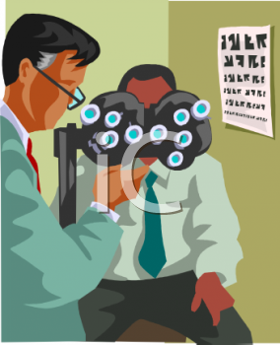
ГАУЗ №Городская больница №5»
Профилактика заболеваний органа зрения
В чем заключается профилактика заболеваний органа зрения?
Чтобы предупредить воспалительные заболевания век и конъюнктивы, необходимо соблюдать правила индивидуальной гигиены, избегать касания глаз пальцами или носовым платком. При склонности к раздражению конъюнктивы и аллергическим воспалениям нужно промывать конъюнктивальный мешок и края век кипяченой водой, слабым отваром ромашки аптечной, а лучше — физиологическим раствором. Закапывать капли следует только чистой пипеткой. При повторных воспалениях век и конъюнктивы необходимо удостовериться, не является ли их причиной нарушение рефракции. У некоторых людей яркий солнечный свет вызывает слезотечение и светобоязнь, поэтому им рекомендуется носить солнцезащитные очки. Однако следует помнить, что длительное их ношение без показаний на то также не рекомендуется, так как солнечный свет благоприятно воздействует на центральную нервную систему через органы зрения. В случае продолжительного слезотечения нужно обратиться к офтальмологу для выяснения причин повышенной чувствительности глаз. Лечение в домашних условиях, как правило, малоэффективно.
Пациенты, страдающие аллергическими заболеваниями глаз, а также вторичными воспалениями роговицы, должны избегать длительного пребывания на солнце и попадания в глаза пыли. При появлении боли и покраснения глаз необходимо как можно быстрее обратиться за врачебной помощью.
Применение офтальмологических препаратов в целях профилактики не рекомендуется, поскольку бесконтрольное их употребление может вызвать нежелательные побочные последствия. Люди, страдающие воспалением радужки и ресничного тела на фоне ревматизма должны сообщить об этом терапевту или ревматологу, эта информация играет важную роль в назначении бальнеологического и курортного лечения. Слишком интенсивное проведение лечебных процедур также может стать причиной рецидива воспаления.

